Slide 1
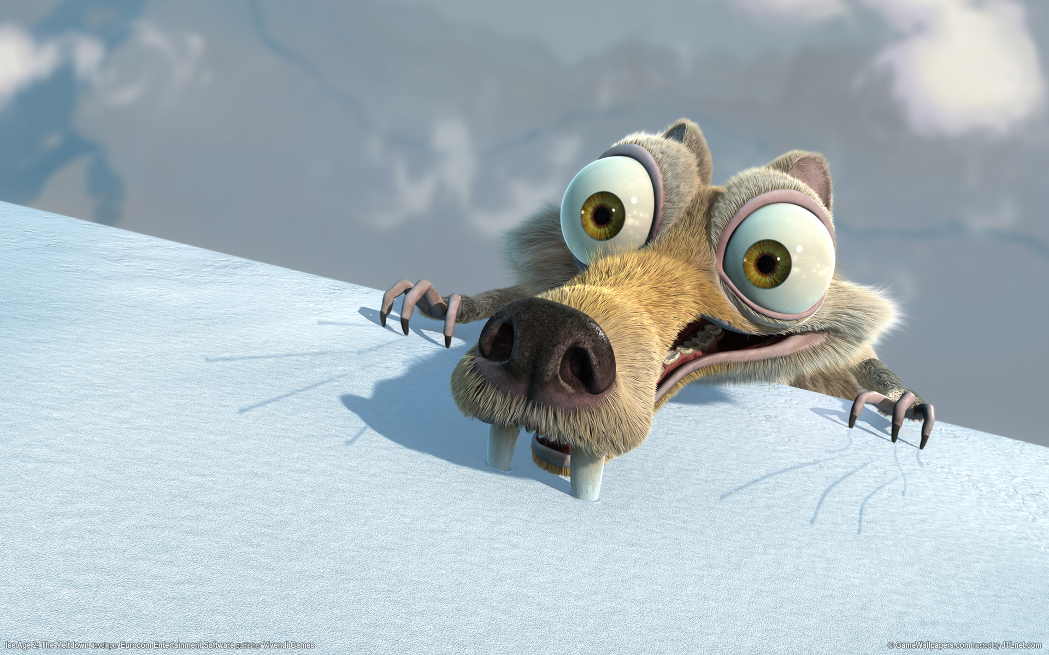


В ГОСТЯХ У ЛИСЫ АЛИСЫ
«ЛЕСНОЕ НОВОСЕЛЬЕ»

Slide 2
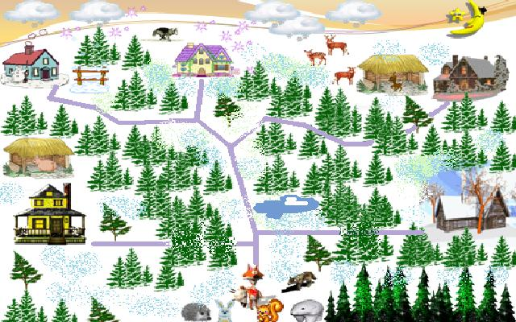

Slide 3






















Slide 4



1
А
13
Л
10
С
И
19
А
1
Notes:
4

Slide 5


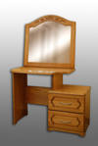



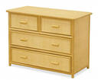
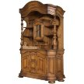





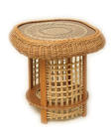



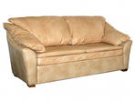
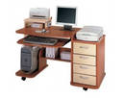
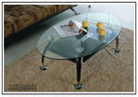
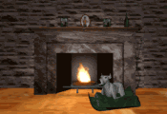
ПОМОГИТЕ АЛИСЕ РАССТАВИТЬ МЕБЕЛЬ!

Slide 6

ПРЕДМЕТЫ МЕБЕЛИ
ГАРДАРОБ;
ДИВАН;
ТЕЛЕВИЗОР;
КРЕСЛО;
СТОЛ;
ТУМБОЧКА;
ЗЕРКАЛО.

Slide 7





НАЙДИ ОШИБКИ

Slide 8


